Slide 1
ADC原理、控制编程及传感器使用
www.gec-edu.org

Slide 2
STM32F4 ADC 简介
ADC
Analog-to-Digital Converter的缩写。指模/数转换器或者模拟/数字转换器。是指将连续变量的模拟信号转换为离散的数字信号的器件。
典型的模拟数字转换器将模拟信号转换为表示一定比例电压值的数字信号。

Slide 3
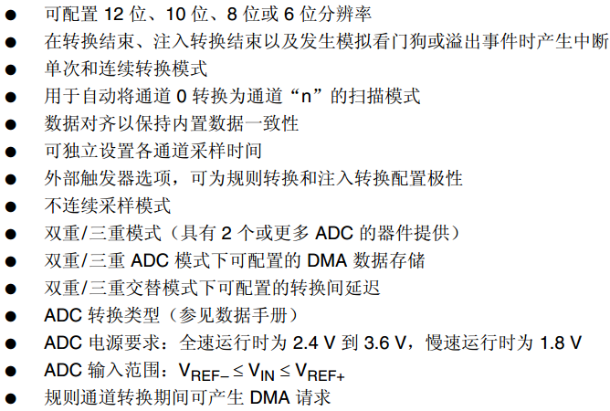
STM32F4 ADC 简介
STM32F4x ADC特点

Slide 4
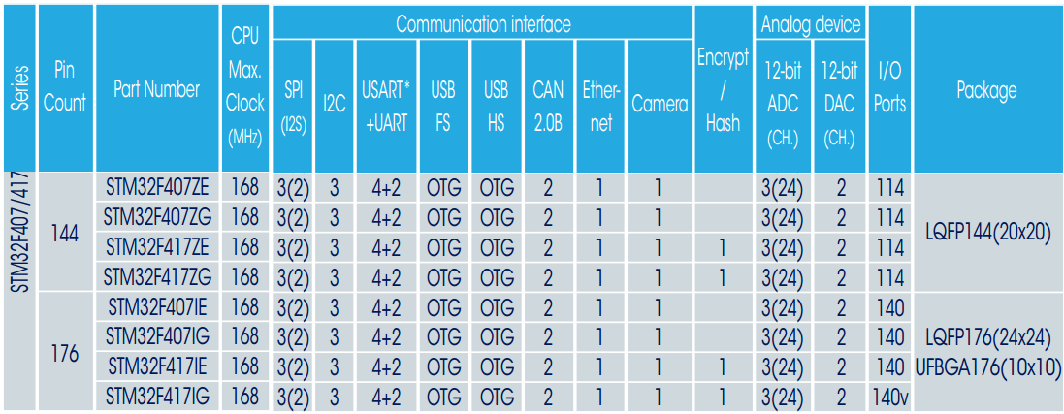
STM32F4 ADC
STM32F40x大容量芯片带3个ADC控制器
其中144脚芯片因为带PF脚，所以多8个通道，为24个外部通道。
而小于144脚芯片只有16个外部通道。

Slide 5
ADC1~ADC3 引脚对应关系表
通道号 ADC1 ADC2 ADC3
通道 0 PA0 PA0 PA0
通道 1 PA1 PA1 PA1
通道 2 PA2 PA2 PA2
通道 3 PA3 PA3 PA3
通道 4 PA4 PA4 PF6
通道 5 PA5 PA5 PF7
通道 6 PA6 PA6 PF8
通道 7 PA7 PA7 PF9
通道 8 PB0 PB0 PF10
通道 9 PB1 PB1 PF3
通道 10 PC0 PC0 PC0
通道 11 PC1 PC1 PC1
通道 12 PC2 PC2 PC2
通道 13 PC13 PC13 PC13
通道 14 PC4 PC4 PF4
通道 15 PC5 PC5 PF5

Slide 6
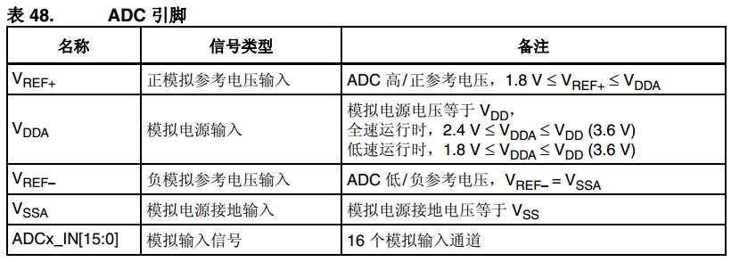
STM32F4 ADC
ADC引脚

Slide 7
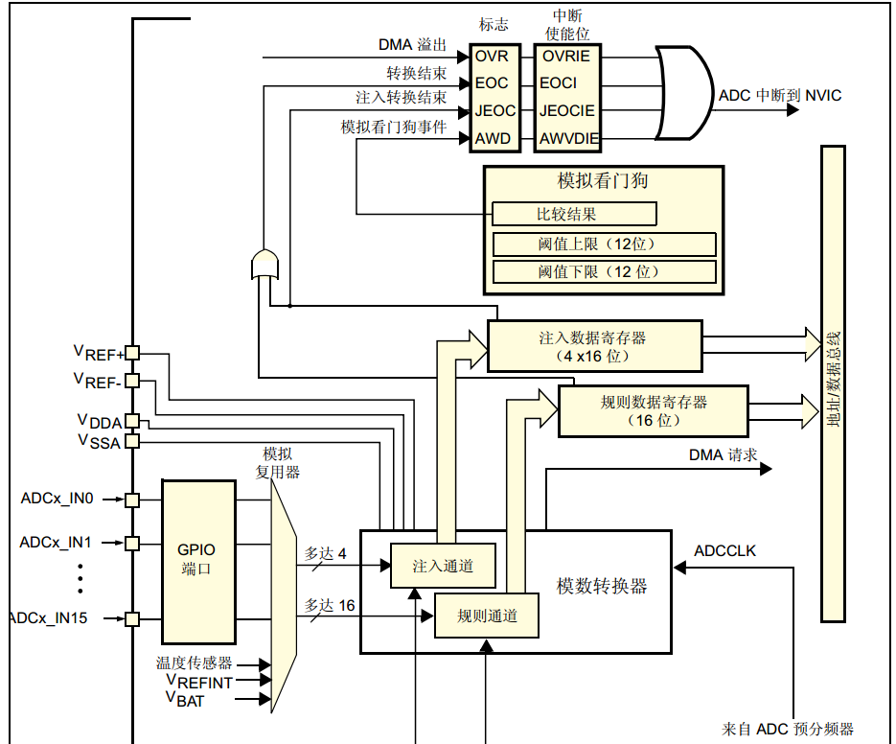
STM32F4 ADC
ADC框图

Slide 8
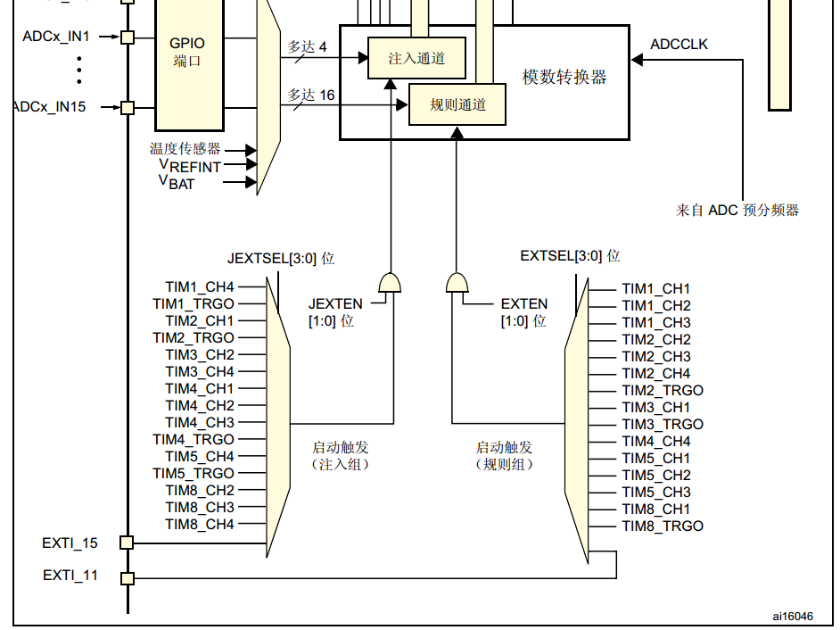
STM32F4 ADC

Slide 9
STM32F4 ADC
STM32通道组
规则通道组：相当正常运行的程序。最多16个通道。
规则通道和它的转换顺序在ADC_SQRx寄存器中选择，规则
组转换的总数应写入ADC_SQR1寄存器的L[3:0]中
② 注入通道组：相当于中断。最多4个通道。
注入组和它的转换顺序在ADC_JSQR寄存器中选择。注入组
里转化的总数应写入ADC_JSQR寄存器的L[1:0]中

Slide 10
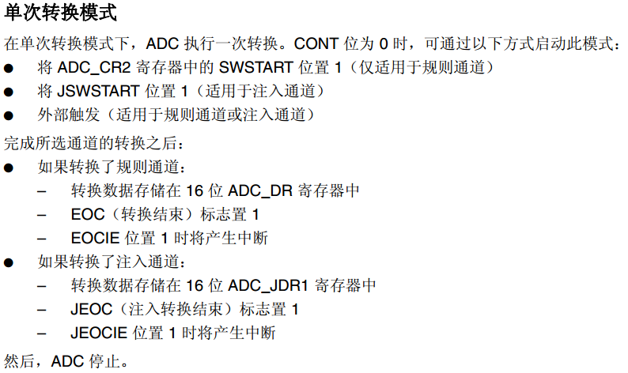
STM32F4 ADC
STM32F4的ADC的各通道可以单次，连续，扫描或者间断模式执行。

Slide 11
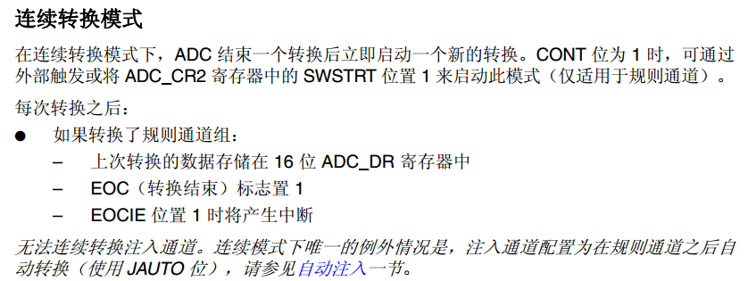
STM32F4 ADC

Slide 12
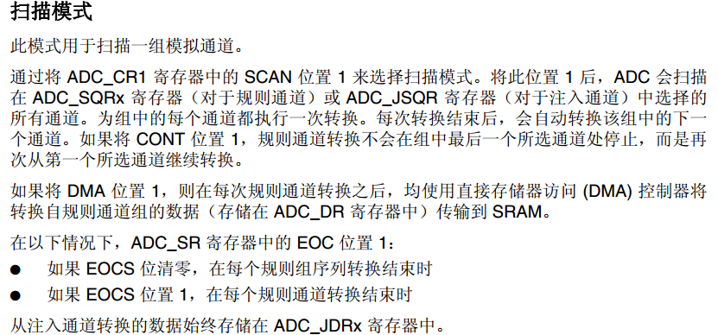
STM32F4 ADC

Slide 13
STM32F4 ADC
常用库函数
void ADC_CommonInit(ADC_CommonInitTypeDef* ADC_CommonInitStruct);
void ADC_Init(ADC_TypeDef* ADCx, ADC_InitTypeDef* ADC_InitStruct);
void ADC_DeInit(ADC_TypeDef* ADCx)
void ADC_Cmd(ADC_TypeDef* ADCx, FunctionalState NewState);
void ADC_ITConfig(ADC_TypeDef* ADCx, uint16_t ADC_IT, FunctionalState NewState);
void ADC_SoftwareStartConvCmd(ADC_TypeDef* ADCx, FunctionalState NewState);
void ADC_RegularChannelConfig(ADC_TypeDef* ADCx, uint8_t ADC_Channel, uint8_t Rank, uint8_t ADC_SampleTime);
uint16_t ADC_GetConversionValue(ADC_TypeDef* ADCx);

Slide 14
ADC通用初始化函数
void ADC_CommonInit(ADC_CommonInitTypeDef* ADC_CommonInitStruct);
typedef struct
{
uint32_t ADC_Mode;//多重ADC模式选择
uint32_t ADC_Prescaler; //ADC预分频
uint32_t ADC_DMAAccessMode; //DMA访问模式
uint32_t ADC_TwoSamplingDelay; //2个采样阶段之间的延迟
}ADC_CommonInitTypeDef
这些参数用来配置ADC_CCR寄存器的相关参数

Slide 15
ADC通用初始化函数
void ADC_CommonInit(ADC_CommonInitTypeDef* ADC_CommonInitStruct)
ADC_CommonInitTypeDef ADC_CommonInitStructure;
ADC_CommonInitStructure.ADC_Mode = ADC_Mode_Independent;//独立模式
ADC_CommonInitStructure.ADC_TwoSamplingDelay
= ADC_TwoSamplingDelay_5Cycles;//两个采样阶段之间的延迟5个时钟
ADC_CommonInitStructure.ADC_DMAAccessMode
= ADC_DMAAccessMode_Disabled; //DMA失能
ADC_CommonInitStructure.ADC_Prescaler = ADC_Prescaler_Div4;
ADC_CommonInit(&ADC_CommonInitStructure);

Slide 16
ADC初始化函数ADC_Init
void ADC_Init(ADC_TypeDef* ADCx, ADC_InitTypeDef* ADC_InitStruct);
typedef struct
{
uint32_t ADC_Resolution;//ADC分辨率
FunctionalState ADC_ScanConvMode; //是否使用扫描模式。ADC_CR1位8：SCAN位
FunctionalState ADC_ContinuousConvMode; //单次转换OR连续转换：ADC_CR2的位1：CONT
uint32_t ADC_ExternalTrigConvEdge; //外部触发使能方式：ADC_CR2的位29:28，EXTEN
uint32_t ADC_ExternalTrigConv; //触发方式：ADC_CR2的位[19:17] ：EXTSEL[2:0]
uint32_t ADC_DataAlign; //对齐方式：左对齐还是右对齐：ADC_CR2的位11：ALIGN
uint8_t ADC_NbrOfChannel;//规则通道序列长度：ADC_SQR1的位[23:20]： L[3:0]
}ADC_InitTypeDef;

Slide 17
ADC初始化函数ADC_Init
void ADC_Init(ADC_TypeDef* ADCx, ADC_InitTypeDef* ADC_InitStruct);
ADC_InitStructure.ADC_Resolution = ADC_Resolution_12b;//12位模式
ADC_InitStructure.ADC_ScanConvMode = DISABLE;//非扫描模式
ADC_InitStructure.ADC_ContinuousConvMode = DISABLE;//关闭连续转换
ADC_InitStructure.ADC_ExternalTrigConvEdge
= ADC_ExternalTrigConvEdge_None;//禁止触发检测，使用软件触发
ADC_InitStructure.ADC_DataAlign = ADC_DataAlign_Right;//右对齐
ADC_InitStructure.ADC_NbrOfConversion = 1;//1个转换在规则序列中
ADC_Init(ADC1, &ADC_InitStructure);//ADC初始化

Slide 18
ADC使能函数 ADC_Cmd();
void ADC_Cmd(ADC_TypeDef* ADCx, FunctionalState NewState);
ADC_Cmd(ADC1, ENABLE); //使能指定的ADC1

Slide 19
ADC使能软件转换函数
void ADC_SoftwareStartConvCmd(ADC_TypeDef* ADCx,
FunctionalState NewState)
ADC_SoftwareStartConvCmd(ADC1, ENABLE);//使能ADC1的软件转换启动

Slide 20
ADC1的通道5（PA5)进行单次转化
开启PA口时钟和ADC1时钟，设置PA1为模拟输入。
RCC_AHB1PeriphClockCmd (RCC_AHB1Periph_GPIOA, ENABLE);
RCC_APB2PeriphClockCmd(RCC_APB2Periph_ADC1, ENABLE);
GPIO_Init();
② 复位ADC1，同时设置ADC1分频因子。
ADC_DeInit(ADC1);
③ 初始化ADC_CCR寄存器。
ADC_CommonInit();
④初始化ADC1参数，设置ADC1的工作模式以及规则序列的相关信息。
void ADC_Init(ADC_TypeDef* ADCx, ADC_InitTypeDef* ADC_InitStruct)；
⑤ 使能ADC。
ADC_Cmd(ADC1, ENABLE);
⑥配置规则通道参数：
ADC_RegularChannelConfig();
⑦开启软件转换：ADC_SoftwareStartConvCmd(ADC1);
⑧ 等待转换完成，读取ADC值。
ADC_GetConversionValue(ADC1);

Slide 21
Thank You !
www.gec-edu.org

